Slide 1

RFID测试标准制定现状
王文峰
2008-3-1

Slide 2
主要内容
RFID测试国际标准制定情况
RFID测试国内标准制定情况
CESI在RFID方面所做的工作

Slide 3
RFID测试国际标准制定情况
ISO/IEC JTC1/SC 31 自动识别和数据采集技术分委会
WG3一致性测试工作组

Slide 4
RFID性能测试和一致性测试
性能测试
  系统性能
  读写器性能
  标签性能
一致性测试
  135kHz空中接口协议
  13.56MHz空中接口协议
  2.45GHz空中接口协议
  860MHz~960MHz空中接口协议
  433MHz空中接口协议

Slide 5
性能测试
  系统性能
    ISO/IEC 18046:2006, published, will be renamed
    ISO/IEC 18046-1
  读写器性能
    ISO/IEC 18046-2, calling for editor
  标签性能
    ISO/IEC 18046-3:2007, published

Slide 6
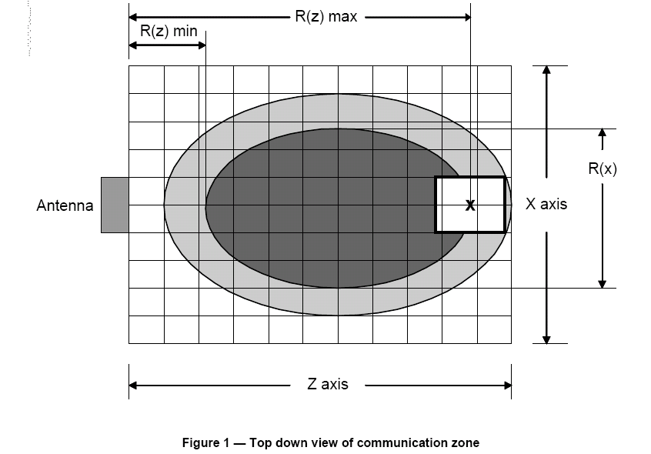
RFID系统性能测试方法
ISO/IEC 18046:2006
范围
  识读范围、读取范围、写入范围
速率
  识读速率、读取速率、写入速率

Slide 7
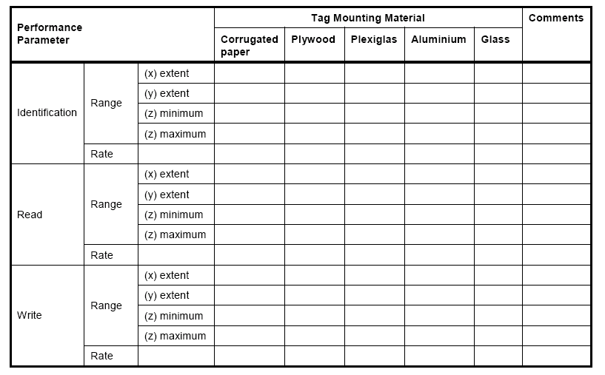
RFID系统性能测试报告

Slide 8
RFID标签性能测试方法
ISO/IEC 18046-3:2007
感应性标签测试
  ISO/IEC 18000-2（135kHz）, ISO/IEC 18000-3（13.56MHz）， ISO/IEC 180000-6（860~960MHz）
  Identification magnetic field threshold
  Reading magnetic field threshold
  Writing magnetic field threshold
  Maximum operating magnetic field
  Survival magnetic field
  Load modulation

Slide 9
RFID标签性能测试方法
传播式标签
  ISO/IEC 18000-6（860~960MHz）
  Identification electromagnetic field threshold and frequency peak
  Reading electromagnetic field threshold
  Writing electromagnetic field threshold
  Sensitivity degradation
  Maximum operation electromagnetic field
  Survival electromagnetic field
  Delta radar cross section
  Interference rejection
  Maximum identification fade rate
  Maximum write fade rate

Slide 10
传播式标签
  ISO/IEC 18000-7 （433.920MHz）
  Identification electromagnetic field threshold and frequency tolerance
  Reading electromagnetic field threshold and frequency tolerance
  Writing electromagnetic field threshold
  Sensitivity Directivity
  Interference rejection
  Maximum operating electromagnetic field
  Survival electromagnetic field

Slide 11
RFID空中接口一致性测试方法
ISO/IEC TR 18047-2:2006
  Information technology -- Radio frequency identification device conformance test methods -- Part 2: Test methods for air interface communications below 135 kHz
ISO/IEC TR 18047-3:2004
  Information technology -- Radio frequency identification device conformance test methods -- Part 3: Test methods for air interface communications at 13,56 MHz
ISO/IEC TR 18047-3:2004/Cor 1:2007
ISO/IEC TR 18047-4:2004
  Information technology -- Radio frequency identification device conformance test methods -- Part 4: Test methods for air interface communications at 2,45 GHz
ISO/IEC TR 18047-6:2006
  Information technology -- Radio frequency identification device conformance test methods -- Part 6: Test methods for air interface communications at 860 MHz to 960 MHz
ISO/IEC TR 18047-7:2005
  Information technology -- Radio frequency identification device conformance test methods -- Part 7: Test methods for active air interface communications at 433 MHz

Slide 12
RFID测试国内标准制定情况
CESI & 信息产业部电子标签标准工作组

Slide 13
已批准的国家标准制定计划
识别卡 测试方法 第6部分：接近式卡
  项目号：20010193-T-339
  参照ISO/IEC 10373-6:2001
  对应于 ISO/IEC 14443
识别卡 测试方法 第7部分：邻近式卡
  项目号：20075500-T-469
  参照ISO/IEC 10373-7:2001
  对应于 ISO/IEC 15693

Slide 14
已申请的国际标准制定计划
信息技术 自动识别和数据采集技术 射频识别设备性能测试方法
  参照 ISO/IEC 18046:2004
信息技术 自动识别和数据采集技术 射频识别标签性能测试方法
  参照 ISO/IEC 18046-3:2007

Slide 15
已申请的国际标准制定计划
信息技术 射频识别设备一致性测方法 第2部分：135kHz空中接口测试方法
  参照 ISO/IEC 18047-2:2006
信息技术 射频识别设备一致性测方法 第3部分：13.56MHz空中接口测试方法
  参照 ISO/IEC 18047-3:2006
信息技术 射频识别设备一致性测方法 第4部分：2.45GHz空中接口测试方法
  参照 ISO/IEC 18047-4:2006
信息技术 射频识别设备一致性测方法 第6部分：860MHz~960MHz空中接口测试方法
  参照 ISO/IEC 18047-6:2006
信息技术 射频识别设备一致性测方法 第7部分：433MHz空中接口测试方法
  参照 ISO/IEC 18047-7:2006

Slide 16
CESI在RFID技术方面所做的工作
标准制定 & 产品检测

Slide 17
CESI简介
中国电子技术标准化研究所（China Electronic Standardization Institute，CESI）；
CESI成立于1963年7月，是信息产业部直属的电子信息技术综合性技术基础研究所，又称为信息产业部电子工业标准化研究所、信息产业部电子四所；
四十多年来，CESI已从单一的标准研究机构发展成能够开展完整标准化活动的研究机构；
CESI遵循“科学、公正、诚信、服务”的准则，围绕着标准化的核心业务，按照国际通行规则为政府主管部门提供技术支撑。同时，以试验检测、计量、认证为手段，为国内外广大客户提供全方位综合服务。

Slide 18
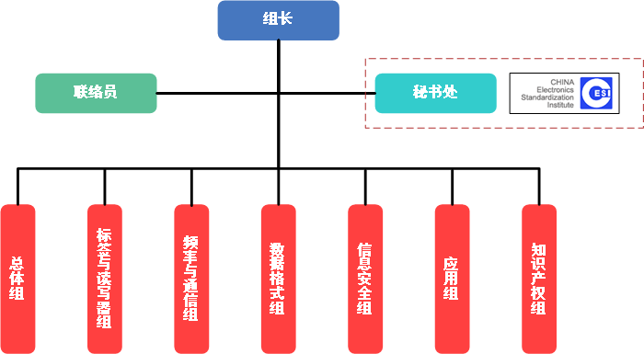
信息产业部电子标签标准工作组
www.rfidgroup.org.cn

Slide 19

信息处理产品标准符合性检测中心
信息产业部授权在中国电子技术标准化研究所成立的专门从事信息处理产品的检测及其检测理论研究的机构。
IC卡测试
  接触、非接触式IC卡
  物理特性、电气特性测试
  公安部第二代居民身份证模块唯一指定检测机构
RFID测试
  一致性测试
    ISO/IEC 10373-6，ISO/IEC 14443
    ISO/IEC 10373-7, ISO/IEC 18047-3, ISO/IEC 15693
    ISO/IEC 18047-6 （开发中）

Slide 20
CESI承担的RFID科研项目
2004，信息产业部电子发展基金项目，《电子标签技术标准体系研究》
2006年，国家发改委《RFID标准体系及标准验证环境建设》
2007年，科技部《RFID标准研究与制定》

Slide 21
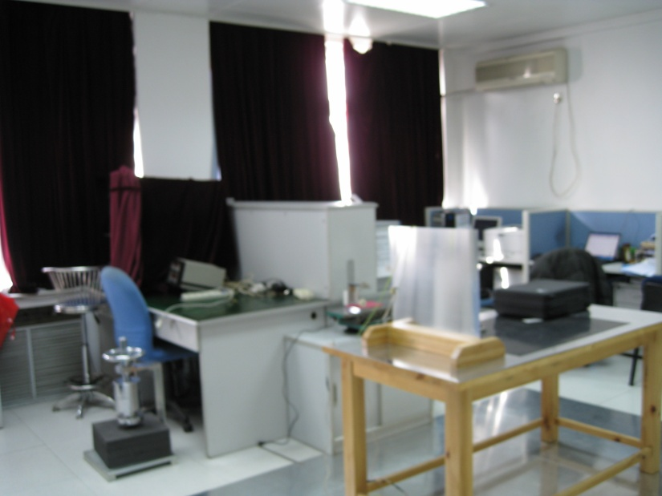
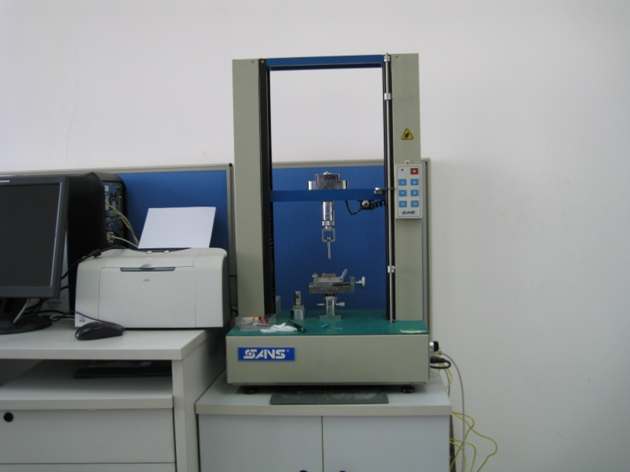
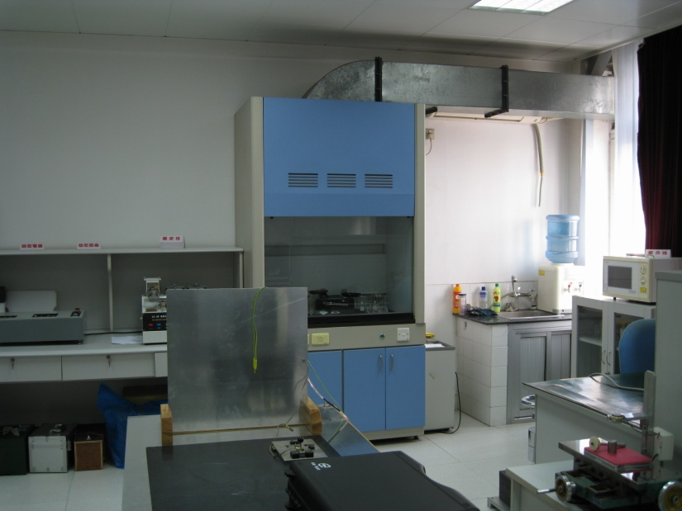
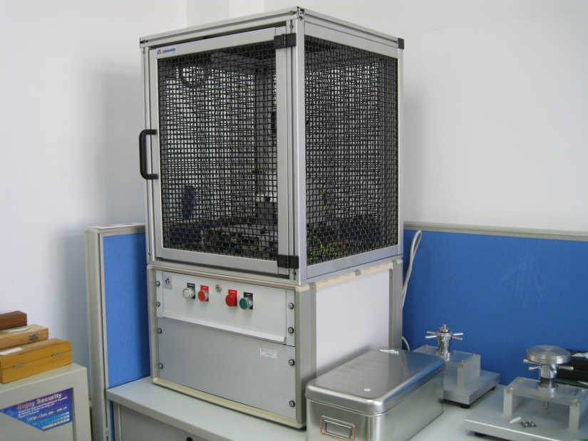
IC卡和RFID实验室

Slide 22
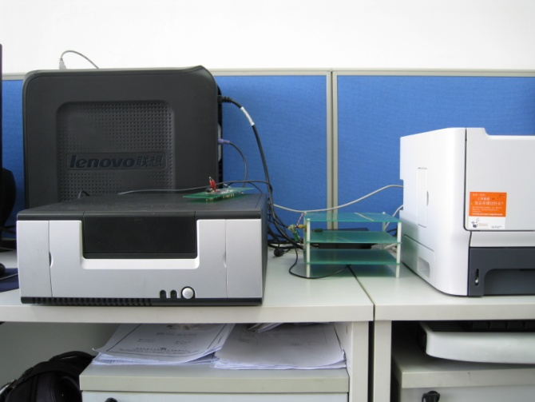
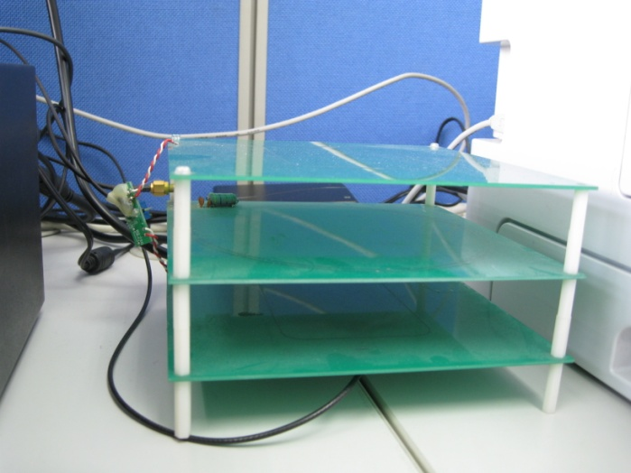
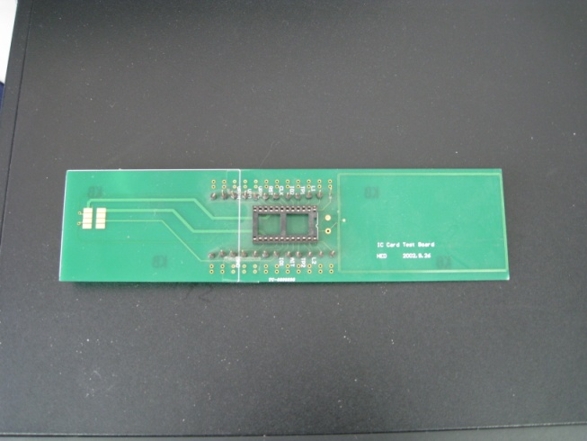
13.56MHz 标签测试套件

Slide 23
Thank you !
王文峰
Tel: +86 10 84029172
Fax: +86 10 64007681
E-mail: wangwf@cesi.ac.cn

